Slide 1
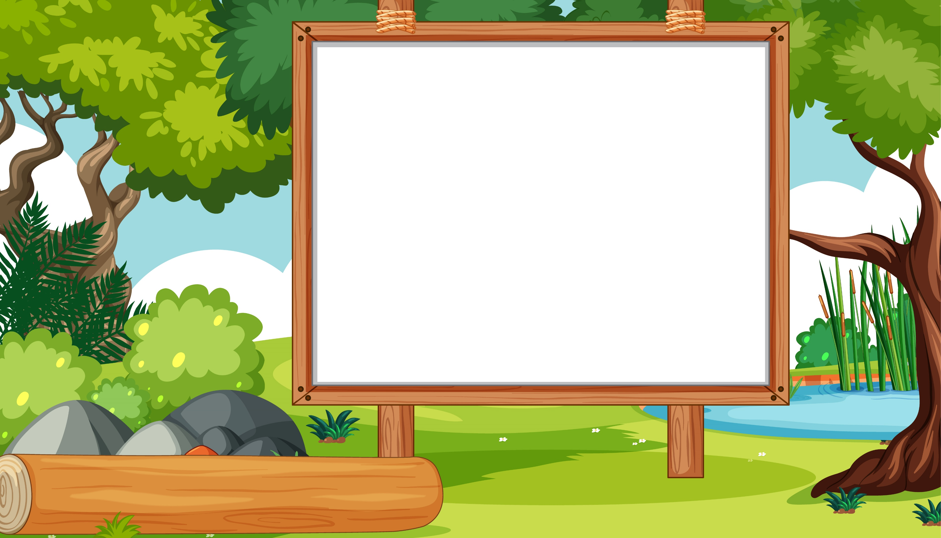



Slide 2
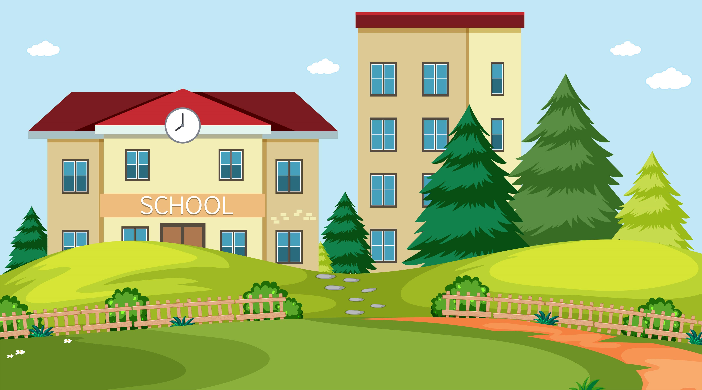




Thứ … ngày … tháng … năm …
Notes:
Để có được tình bạn đẹp các em hãy đến với bài học ngày hôm nay – Chủ đề 2 – Tiết 2: Hoạt động giáo dục theo chủ đề: Giữ gìn tình bạn.

Slide 3


Slide 4
VẬN DỤNG

Slide 5
